Slide 1





Thứ … ngày … tháng … năm …
Tiếng Việt
Chủ điểm: Giữ mãi màu xanh
Bài 8 – Tiết 2
MỞ RỘNG VỐN TỪ môi trường

Slide 2


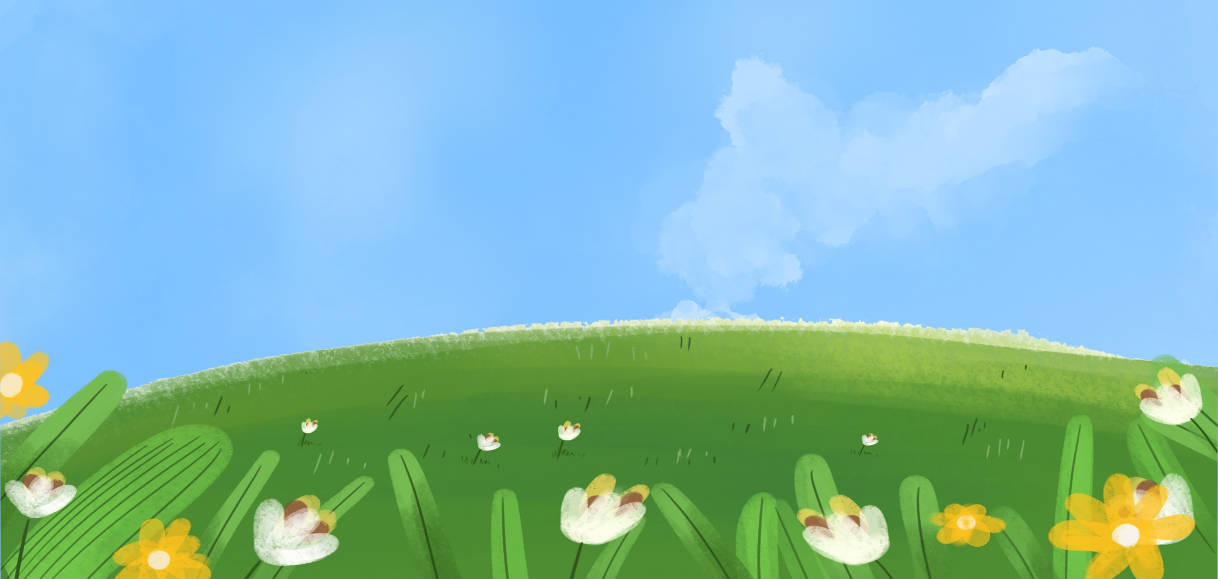



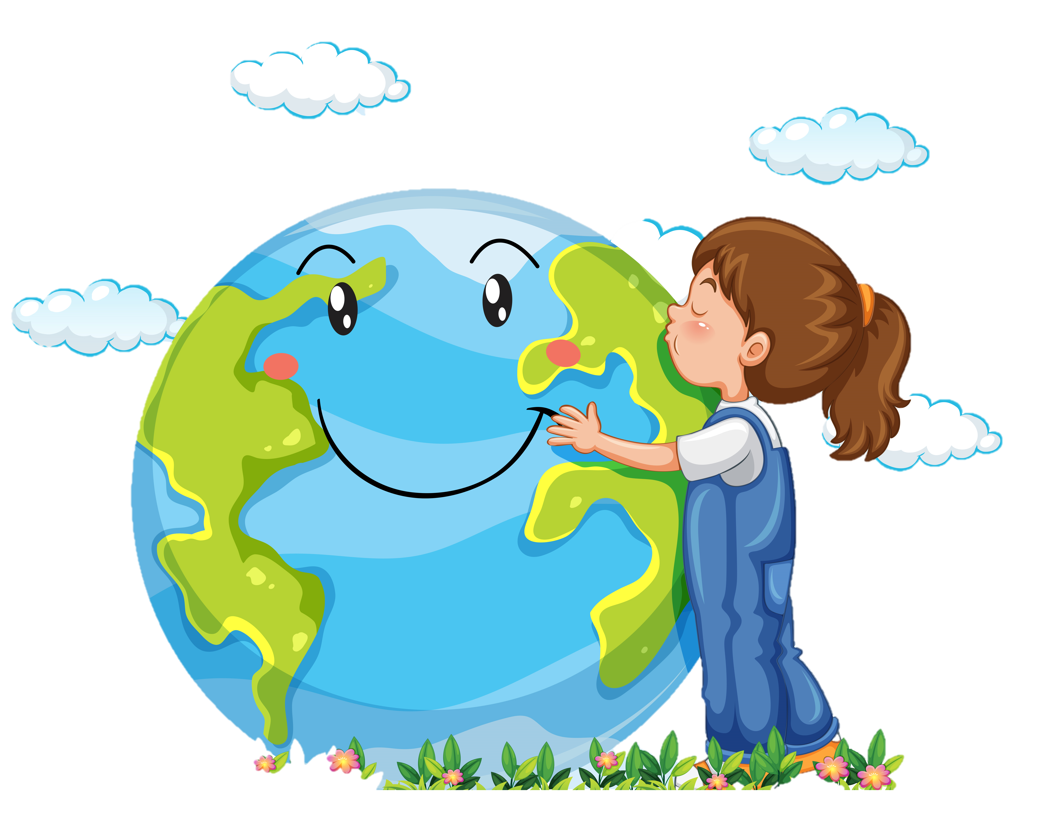

Slide 3


Slide 4




1
Nếu tầm ozone bị thủng, điều gì sẽ xảy ra?
Tia cực tím sẽ gây hại cho con người và các loài sinh vật.

Slide 5
2
Nếu như rừng bị cháy, các loài thú rừng sẽ ra sao?
Các loài thú có thể bị mất đồ, mất hang, thiếu thức ăn bị chết cháy,…

Slide 6
3
Vì sao một số vùng ven biển nước ta lại trồng rừng ngập mặn?
Để chắn sóng biển và bảo vệ bờ biển.

Slide 7
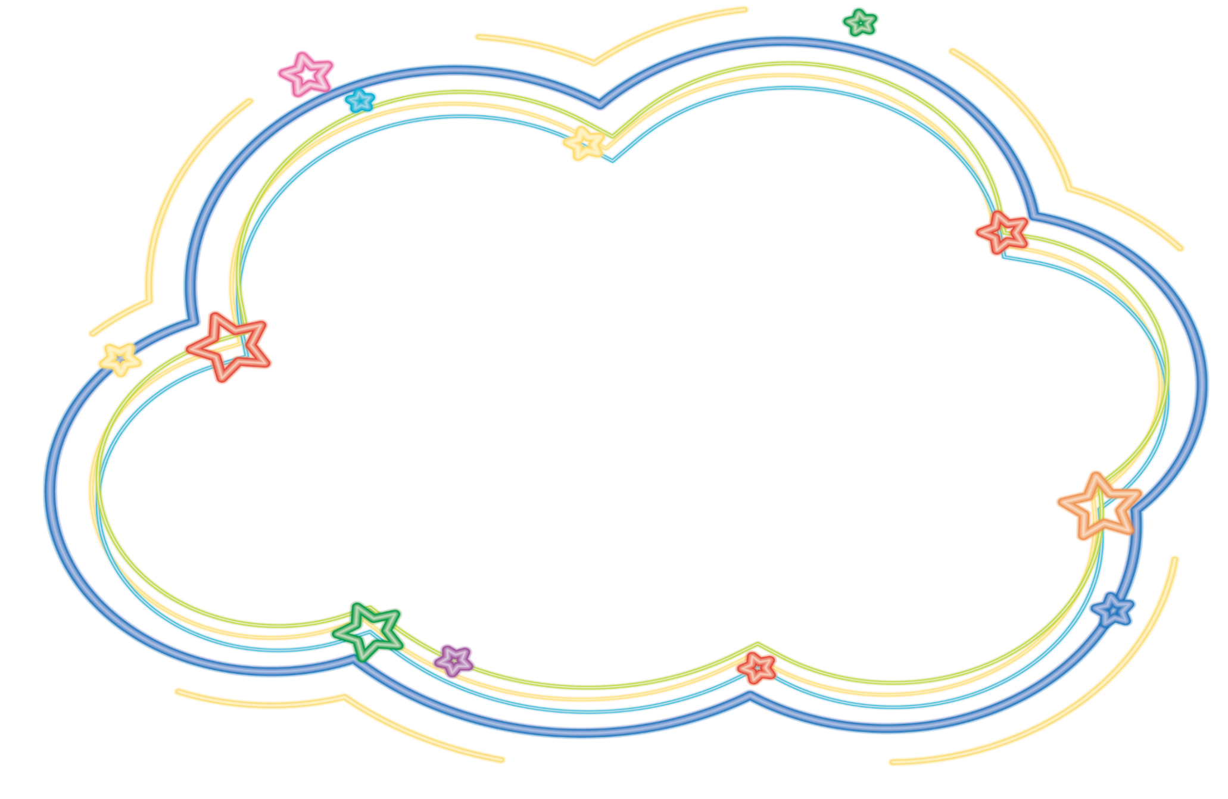


Notes:
Để sống và phát triển được không chỉ con người mà tất cả các loài sinh vật trên trái đất đều phải lấy nhiều yếu tố từ môi trường xung quanh. Vậy môi trường là gì? Nó gồm những yếu tố nào Hôm nay, lớp chúng mình sẽ cùng nhau đến với bài học “Chức năng của môi trường đối với sinh vật tiết 3”.

Slide 8


Môi trường có khả năng thu nhận, phân huỷ chất thải của sinh vật. Vi khuẩn, nấm,... có trong môi trường giúp phân huỷ chất thải thành các chất dinh dưỡng, khí các-bô-níc cung cấp cho thực vật sử dụng.

Slide 9

Ngoài những chức năng của đã học từ tiết trước, môi trường còn có khả năng gì?
Vi khuẩn, nấm,...

Slide 10
Những gì trong môi trường phân hủy chất thải của sinh vật?
Môi trường có khả năng thu nhận, phân huỷ chất thải của sinh vật.

Slide 11
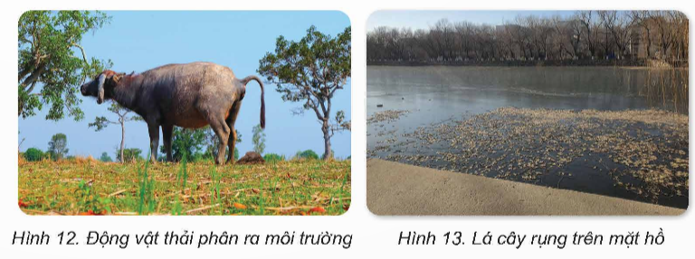
Quan sát từ hình 12 đến hình 16 và trả lời câu hỏi:
- Hằng ngày, sinh vật, con người thải ra môi trường những gì trong quá trình sống?
- Chất thải trong môi trường được phân huỷ nhờ đâu?

Slide 12
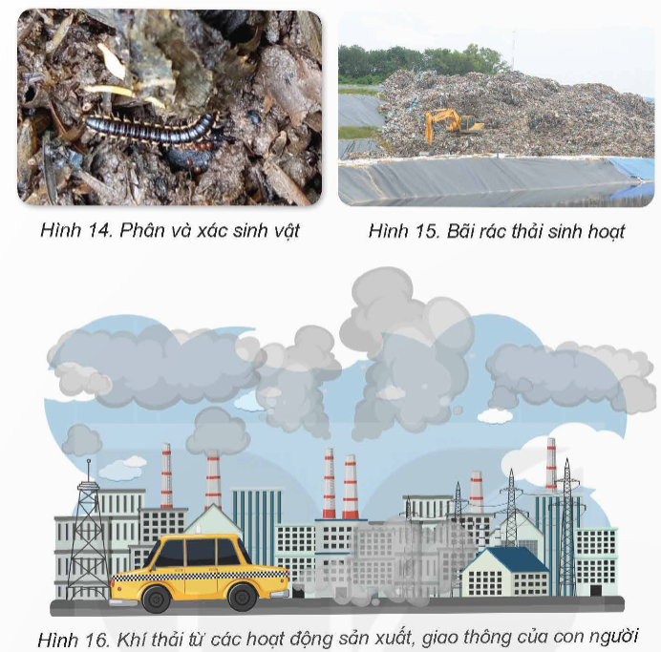

Slide 13



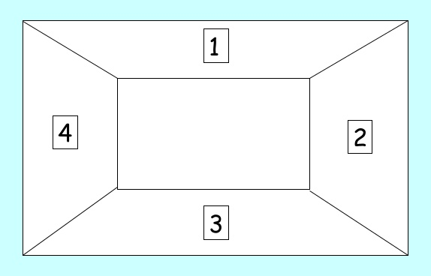


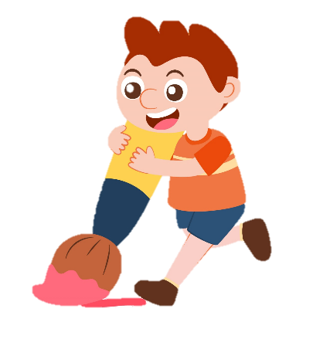
Thảo luận nhóm
Ý kiến
cá nhân
Ý kiến
cá nhân
Ý kiến chung
của nhóm
Ý kiến
cá nhân
Ý kiến
cá nhân

Slide 14
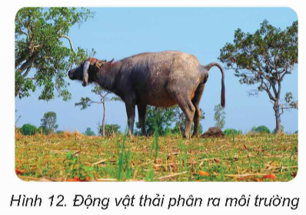
Trâu thải ra phân và nước tiểu xuống đất

Slide 15
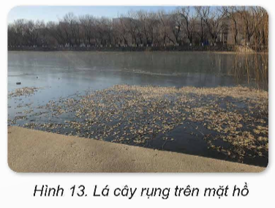
Cây rụng lá trên mặt hồ, xuống đất

Slide 16
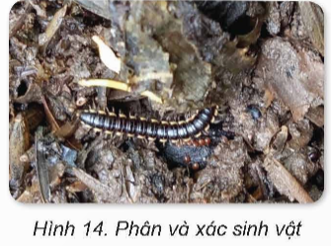
Phân và xác chết của các sinh vật đang bị phân hủy trong đất.

Slide 17
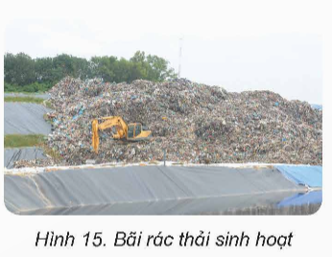
Bãi rác thải sinh hoạt của con người.

Slide 18
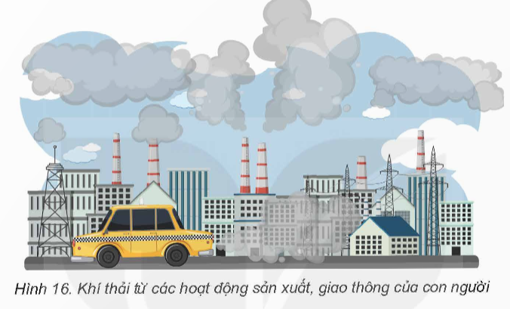
Khí thải từ các hoạt động sản xuất giao thông xả vào môi trường không khí.

Slide 19
Những hoạt động nào của con người có thể tạo ra khí thải gây ô nhiễm môi trường?
Hoạt động tạo ra khí thải: đốt lò, đốt rác thải, khai thác than, chạy xe máy, ôtô.

Slide 20
Khí thải có thể gây ô nhiễm những môi trường nào (đất, nước, không khí)?
Khí thải làm ô nhiễm môi trường không khí, sau đó là môi trường đất, môi trường nước.

Slide 21
Vì sao ống khói của các nhà máy rất cao nhưng khí thải vẫn gây hại đối với sức khỏe của sinh vật, con người?
Vì vẫn xả khí thải vào môi trường không khí theo nước mưa, các chất thải độc hại tiếp tục ngấm vào đất, nước, gây hại đối với sức khỏe của sinh vật và con người.

Slide 22
Chất thải đó được phân hủy nhờ đâu?
Các chất thải được phân hủy nhờ vi khuẩn và nấm có trong môi trường.

Slide 23
Sản phẩm của sự phân hủy đó là gì?
Chất mùn, khoáng và khí các - bô - nic

Slide 24
Sinh vật nào sử dụng được những sản phẩm đó?
Thực vật sử dụng.

Slide 25



Môi trường có khả năng thu nhận, phân hủy chất thải của sinh vât. Vi khuẩn, nấm,… có trong môi trường giúp phân hủy chất thải thành các chất dinh dưỡng, khí các - bô - nic cung cấp cho thực vật sử dụng.

Slide 26
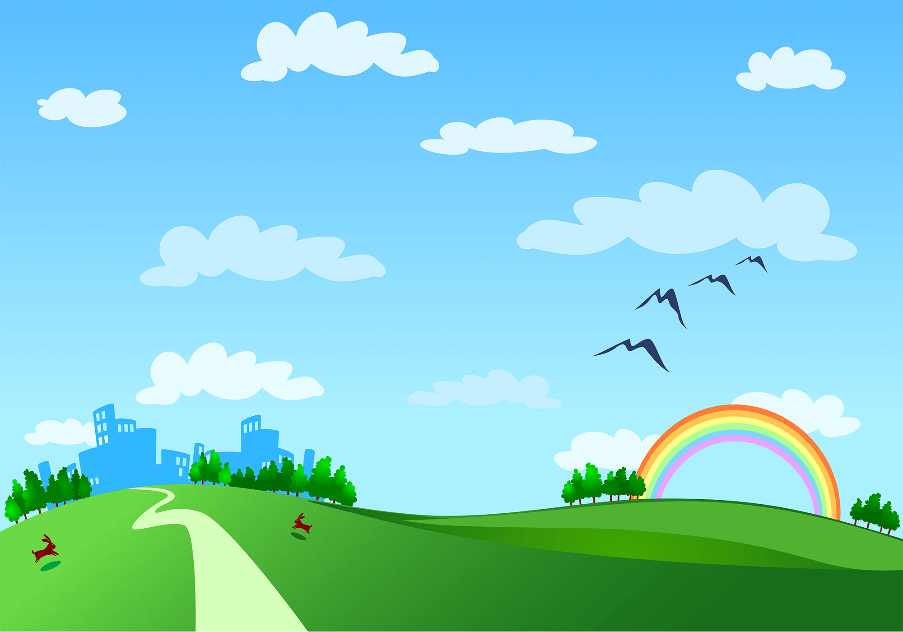


Viết ra giấy:
- 3 loại rác thải của con người giống như sinh vật khác?
- 3 loại rác thải từ hoạt động sản xuất, giao thông.
- 3 loại rác thải từ sinh hoạt tại gia đình

Slide 27



trình bày trước lớp
Các nhóm khác
Lắng nghe - góp ý - bổ sung

Slide 28


3 loại rác thải của con người giống như sinh vật khác
Phân, nước tiểu, mồ hôi,..

Slide 29
3 loại rác thải từ hoạt động sản xuất, giao thông.
Khói xe, khói nhà máy, rác thải công nghiệp

Slide 30
3 loại rác thải từ sinh hoạt tại gia đình
Túi ni-lông, thức ăn thừa, đồ đạc cũ hỏng,...

Slide 31
Trong quá trình hoạt dộng sống, sinh vật thường xuyên bài tiết chất thải như phân, nước tiểu, mồ hôi hoặc cơ thể sinh vật sau khi chết ra môi trường. Chất thải của sinh vật sau đó được vi sinh vật phân hủy thành những chất đơn giản, quay lại cung cấp cho các loài thực vật sử dụng.

Slide 32



Slide 34
Nếu môi trường không có chức năng chứa đựng chất thải, điều gì sẽ xảy ra với sinh vật và con người?
Trái Đất sẽ bị bao phủ bởi phân và xác của sinh vật dẫn đến nhiều loài sẽ biến mất do ô nhiễm môi trường.

Slide 35
Em có nhận xét gì về lượng rác mà con người thải ra hằng ngày?
Lượng rác thải quá lớn và gây ô nhiễm môi trường, ảnh hưởng đến sức khoẻ con người,...

Slide 36
Loại rác thải phổ biến nào là loại gây hại cho môi trường nhất?
Rác thải nhựa mất nhiều thời gian để phân huỷ, gây ô nhiễm môi trường nặng nề,…

Slide 37
Vai trò chứa đựng chất thải từ sinh vật và con người của môi trường là vô cùng quan trọng, giúp cho sự sống trên Trái Dất được tiếp tục và bảo vệ con người cũng như các loài sinh vật khỏi sự diệt vong.

Slide 38

Tìm hiểu chức năng cơ bản của môi trường đối với sinh vật và con người theo gợi ý:
- Lựa chọn nội dung.
- Thu thập thông tin và lựa chọn hình thức trình bày.
- Chia sẻ sản phẩm với bạn và người thân.

Slide 39
Ví dụ: Cung cấp tài nguyên:
- Môi trường cung cấp cho con người và sinh vật các tài nguyên thiết yếu cho cuộc sống như: nước, không khí, đất, khoáng sản, sinh vật...
- Nước là thành phần quan trọng trong cơ thể, giúp con người và sinh vật duy trì các hoạt động sống.
- Không khí cung cấp oxy cho con người và sinh vật hô hấp.
- Đất là môi trường sống của nhiều loài sinh vật, cung cấp thức ăn cho con người và động vật.
- Khoáng sản là nguyên liệu cho nhiều ngành công nghiệp.
- Sinh vật cung cấp thức ăn, thuốc men, và các sản phẩm khác cho con người.

Slide 40
trình bày trước lớp
Các nhóm khác
Lắng nghe - góp ý - bổ sung

Slide 41


Xem lại bài
Chuẩn bị bài mới

Slide 42


